Slide 1

HDFS的基本原理
（《NoSQL数据库系统原理》第3章）
李文根
Email: lwengen@tongji.edu.cn
计算机科学与技术系
同济大学

Slide 2
大数据管理系统
HDFS & HBase
HDFS: 分布式文件系统
HBase: 分布式列数据库
Cassandra
分布式Key-Value数据库
MongoDB
分布式文档数据库
OpenGauss或者OceanBase
NewSQL数据库
数据库系统体系结构

Slide 3
概要
3.1 Hadoop概述
3.2 HDFS原理
3.3 部署和配置HDFS
3.4 使用和管理HDFS
3.5 MapReduce原理简介
3.6 Hive分布式数据仓库

Slide 4

Hadoop的由来
2003年-2006年，谷歌公司发表三篇论文，被称为谷歌（大数据）的“三驾马车”
Sanjay Ghemawat, Howard Gobioff, Shun-Tak Leung: The Google file system. SOSP 2003: 29-43
Jeffrey Dean, Sanjay Ghemawat: MapReduce: Simplified Data Processing on Large Clusters. OSDI 2004: 137-150
Fay Chang, Jeffrey Dean, Sanjay Ghemawat, Wilson C. Hsieh, Deborah A. Wallach, Michael Burrows, Tushar Chandra, Andrew Fikes, Robert Gruber: Bigtable: A Distributed Storage System for Structured Data (Awarded Best Paper). OSDI 2006: 205-218
Apache软件基金会（Apache Software Foundation, ASF）根据上述论文，发起一个开源软件项目：Hadoop
Yahoo给予大力支持
Notes:
Hadoop是Apache Lucene创始人 Doug Cutting 创建的。最早起源于Nutch，它是Lucene的子项目。Nutch的设计目标是构建一个大型的全网搜索引擎，包括网页抓取、索引、查询等功能，但随着抓取网页数量的增加，遇到了严重的可扩展性问题：如何解决数十亿网页的存储和索引问题。
2003年Google发表了一篇论文为该问题提供了可行的解决方案。论文中描述的是谷歌的产品架构，该架构称为：谷歌分布式文件系统（GFS）,可以解决他们在网页爬取和索引过程中产生的超大文件的存储需求。
2004年 Google发表论文向全世界介绍了谷歌版的MapReduce系统。
同时期，Nutch的开发人员完成了相应的开源实现HDFS和MAPREDUCE，并从Nutch中剥离成为独立项目HADOOP，到2008年1月，HADOOP成为Apache顶级项目，迎来了它的快速发展期。
2006年Google发表了论文是关于BigTable的，这促使了后来的Hbase的发展
因此，Hadoop及其生态圈的发展离不开Google的贡献。

Slide 5
Hadoop的架构与扩展
Hadoop的架构与扩展
Hadoop1.x和2.x：主要差别是引入了Yarn模块，将资源管理和任务监控等功能从原来的MapReduce模块中独立出来。Yarn可以对MapReduce和Spark等多种分布式处理框架提供服务
Hadoop3.x和2.x体系架构基本相同，但提供了一些新特性，进行了多项性能优化
目前主流使用2.7x（以上），以及3.x版本
Hadoop可以和多种组件配合使用，构建复杂的大数据解决方案
Hadoop自身（核心组件）擅长对大数据进行分布式存储和批处理
对于数据采集、实时数据处理等不太擅长
只依靠自身无法实现对数据进行表格化管理和实时查询
Hadoop是分布式批处理工具，不是NoSQL！

Slide 6
Hadoop的架构与扩展
Hadoop核心组件：
HDFS：分布式文件系统（原型为谷歌的GFS）
YARN：分布式资源管理
MapReduce：分布式计算框架(原型为谷歌的MapReduce）
HBase(原型为谷歌的Bigtable)、Hive(数据仓库)等曾经属于Hadoop的核心组件，之后独立成为开源软件项目
Hadoop的核心架构及与重要扩展项目
Notes:
Tez(DAG): Directed Acyclic Graph

Slide 7
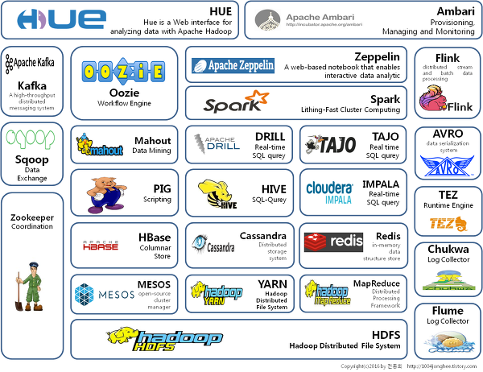
Hadoop的架构与扩展
主要扩展组件
HBase：分布式NoSQL数据库
Hive：分布式数据仓库
Spark 、Tez：分布式计算引擎
Flume：数据采集框架
Sqoop：数据交互
Oozie/hue：工作流、可视化操作
Mahout：分布式数据挖掘
Pig：通过简化的数据操作语言执行MapReduce操作
Zookeeper：分布式协调服务，节点监控、高可用性管理
Ambari/Cloudera Manager/Fusion Insight：集成化解决方案
…
Hadoop生态系统
Notes:
大部分都是ASF旗下的开源软件

Slide 8
Hadoop与HBase数据库的关系
Hadoop不能提供对数据的表格化存储，无法实现数据条目的自由增删改，以及便捷的实时查询功能
Hadoop中的HDFS文件系统为HBase提供了底层存储支持
数据分布式、分块存储和多副本管理、数据文件的统一访问
数据与节点的监控与容错保障
MapReduce、Hive和Spark等分布式处理框架可以从HBase或HDFS中读取数据，也可以将处理结果写入Hbase和HDFS

Slide 9
概要
3.1 Hadoop概述
3.2 HDFS原理
3.3 部署和配置HDFS
3.4 使用和管理HDFS
3.5 MapReduce原理简介
3.6 Hive分布式数据仓库

Slide 10
HDFS
Hadoop分布式文件系统: Hadoop Distributed File System
原理来自谷歌GFS（Google File System）
具有高容错性的分布式文件系统，可以部署在上千的通用、相对廉价的x86服务器集群上
适合存储超大型数据文件，不适合提供网络存储或云盘服务，随机更新和海量小文件管理能力相对较差
HBase、Hive、Solr等分布式数据库或数据仓库均可使用HDFS作为底层存储系统
Notes:
Solr是一个独立的企业级搜索应用服务器，它对外提供类似于Web-service的API接口

Slide 11
HDFS架构
主从式架构
Namenode（NN）负责存储文件和分块信息
集群中一般只有一个运行（active）状态的NN
集群中可能有其他备用（standby）状态的NN
NN掌握集群整体情况
Secondary Namenode（SNN）负责帮助NN压缩元数据
Datanode（DN）负责存储具体分块
集群中一般有多个DN

Slide 12
HDFS架构
主从式架构
集群中有多个DN，结合数据多副本机制可以实现比较强的容错性
DN对全局情况并不了解，只负责向NN上报自身存储情况，并根据NN的指令进行数据读写
NN根据DN的上报情况，判断数据分块状态是否需要调整，以及各个DN是否正常工作
一台物理节点可能同时部署为NN、SNN和DN
每个角色实际以Java进程的方式启动
一个节点只部署一个DN（为什么？）
Notes:
当某个DN长时间不上报信息，则NN认为其已经出现异常

Slide 13
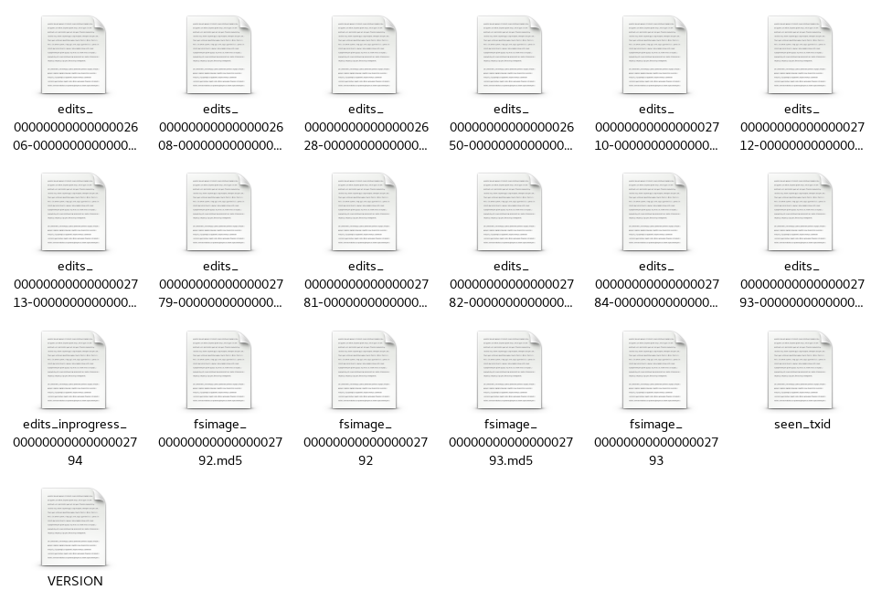
Namenode的数据结构
NN以文件方式存储元数据
fsimage：只读状态，在NN启动时整体读入内存
editlog：以日志方式存储文件信息的变动情况
NN启动时
构造新的fsimage，并将其读入内存
在该过程中，HDFS接受读请求，不接受写请求，该过程称为“安全模式”(safe mode)

Slide 14
Namenode的数据结构
editlog 需要定期合并，形成新的fsimage
NN在每次启动之前进行fsimage 的更新工作
SNN可以代替NN完成该工作
fsimage文件过大，可能造成启动缓慢
HDFS不适合存储小文件
HDFS对大文件分块存储时需合理设置文件分块大小
Notes:
一条文件元数据需要150字节，文件数量过大，则fsimage文件加载到堆内存的速度越慢。如果存储1亿个文件，则namenode需要20G空间

Slide 15
数据分块和多副本机制
HDFS的分布式存储策略
大文件分块存储，默认分块为64MB-256MB，可以通过配置文件设置分块大小
每个分块具有多个副本，副本数量最小为1，默认为3，可以通过配置文件设置数量
数据块以Linux文件形式均匀分布在DN上(blk_ xxxxxxxxxx)，DN并不清楚自身存储的数据块的副本情况，以及数据块和哪个文件对应（由NN进行管理）
分块大小的影响
分块的目的是使数据均匀分布在不同节点上，便于进行并行处理——即每个节点优先处理本地数据（分块），从而减少网络传输开销
并行处理时，一般每个任务（例如每个Mapreduce任务进程）会读取一个分块
如果分块太大，可能导致分块数量减少，不利于并行处理。此外，当出现某个并行处理的子任务故障时，恢复该子任务，可能需要重新读入该分块数据，或者将数据读取到其他空闲节点上重做，此时过大的分块会导致性能低下、等待时间过长等问题
如果分块太小，则可能造成元数据存储开销太大（fsimage太大）
Notes:
分块大小：早期为64MB，目前为256MB，一些商业化方案可能设置为128M

Slide 16
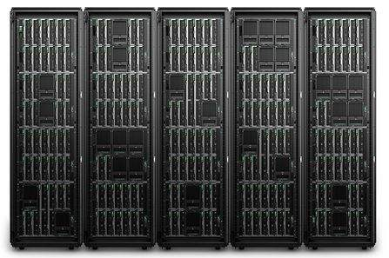
数据分块和多副本机制
数据多副本机制
以分块为单位实现多副本
默认为3副本机制，结合机架感知(rack aware)机制，实现良好的容错性
数据存储在本节点、当前机架上的另一个节点，以及不同机架的某个节点上
用户设置的副本数量不能大于Datanode节点数量
副本数量由NN进行监控和维护，构造数据副本时，NN指示相关DN进行数据拷贝
5个机架

Slide 17
数据分块和多副本机制
机架感知
不同机架，可能意味者节点接入不同的供电线路和交换机设备
数据分布在不同机架上，可以防止电源或交换机故障造成的分区不可用
配置文件中机架是一个逻辑概念，理论上不需要和实际的机架结构设置成相同的
机架可以是多层的（可以理解为将机架分组）

Slide 18
数据读写原理
写入时
NN分配一个合适的写入位置（DN）
用户成功写入一个数据块则视为成功，不会再关心其副本数量
NN会（定期）检查到该数据块副本数量不够，并分配合适的DN创建新副本
每次创建副本时，当前DN只对下一个DN负责，不会继续对后面的DN负责
数据副本数量不足时，无法对其进行Append等进一步的写操作(为什么？)
Notes:
如果设置的副本数量大于节点数量，则永远无法达到所需的副本数量，系统会有检测报错信息出现，且永远无法append数据

Slide 19
数据读写原理
写入时
数据一旦写入，则无法被随意修改，否则会提高多副本一致性上的复杂度，以及提高元数据维护上的复杂度
早期的Hadoop不支持在文件末尾追加数据（append），新版本可以支持该操作
Notes:
很多NoSQL，例如Cassandra提高了自由对比较高的数据修改能力，但其一致性机制也更复杂，

Slide 20
数据读写原理
读取时
客户端向NN发送读数据请求
NN返回文件部分或全部数据块副本列表及DN地址
客户端选择合适的DN依次读取数据
Notes:
说明：可自行补充关系型数据库的主要机制，作为复习和对比

Slide 21
概要
3.1 Hadoop概述
3.2 HDFS原理
3.3 部署和配置HDFS
3.4 使用和管理HDFS
3.5 MapReduce原理简介
3.6 Hive分布式数据仓库

Slide 22
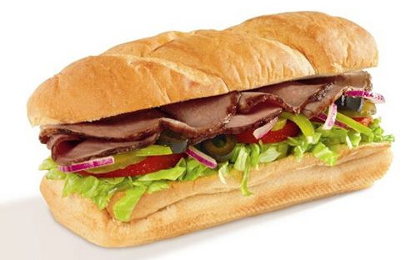
MapReduce的思想
分而治之，将复杂的任务分解为若干“简单的任务”来并行处理，然后对结果进行全局汇总
面包
火腿
牛肉
蔬菜
沙拉酱

Slide 23
MapReduce的思想
1人制作一个汉堡需要16分钟，5人同时制作一个汉堡只需4分钟
面包
烘烤3分钟
火腿
切片3分钟
牛肉
切片3分钟
组装1分钟
蔬菜
切菜3分钟
沙拉酱
制作3分钟

Slide 24
构建抽象模型：Map和Reduce
Map
负责“分”，即把复杂的任务分解为若干个“简单的任务”来并行处理
Reduce
负责“合”，即对Map阶段的结果进行全局汇总
前提
被拆后的小任务可以并行计算，彼此间几乎没有依赖关系。
MapReduce中定义了如下的Map和Reduce两个抽象的编程接口，由用户去编程实现
map: (k1; v1) → [(k2; v2)]
reduce: (k2; [v2]) → [(k3; v3)]

Slide 25
MapReduce计算框架
MapReduce设计并提供了统一的计算框架，为程序员隐藏了绝大多数系统层面的处理细节，如数据存储、划分、分发、结果收集、错误恢复等
MapReduce运行流程：input、split、map、shuffle、reduce、output
split
map
牛肉
处理
shuffle
reduce
input
鸡肉
处理
汇总、分类、存放
组合汉堡
output
备菜
生菜
处理
出货
火腿
处理
面包
处理

Slide 26
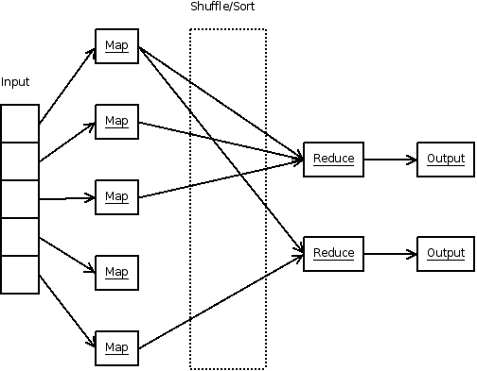
MapReduce计算架构
一般情况下，每个子节点可能既执行map任务，也在下一个阶段执行reduce任务，同时也是DN存储节点
Map阶段优先处理本节点数据，但Shuffle阶段需要将每个map阶段的处理结果传输到Reduce任务所在的各个节点，可能产生大量的网络开销
Reduce结果一定要写入HDFS（并存储为多副本），如果一个任务需要多轮MapReduce才能完成，则中间会写入多次HDFS，因此效率较低，但可靠性很高
Hadoop3.0以及Tez组件针对这一点进行了大量优化，Apache Spark也回避了这种模式
Notes:
由于HDFS对HBase有支撑左右，而Mapreduce并无直接的支撑作用，因此这里不做详细介绍
Hadoop3.0对Mapreduce进行了

Slide 27
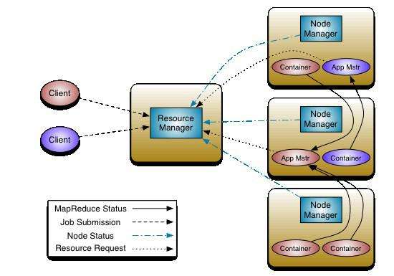
YARN资源管理器
MapReduce通过Yarn进行资源管理和任务管理
主要由ResourceManager、 ApplicationMaster、 NodeManager和 Container组成
RM：全局的资源管理器，负责整个系统的资源管理和分配
AM: 管理一个在YARN内运行的应用程序的每个实例，负责协调来自ResourceManager的资源，并通过NodeManager监视容器的执行和资源的使用（CPU、内存等资源分配）
NM: 管理YARN集群中每个节点上的资源和任务
Container：YARN中的资源抽象，它封装了某个节点上的多维度资源，如内存、CPU、磁盘、网络等。当AM向RM申请资源时，RM为AM返回的资源用Container表示
Notes:
RM是一个全局的资源管理器，负责整个系统的资源管理和分配。
ApplicationMaster管理一个在YARN内运行的应用程序的每个实例，负责协调来自ResourceManager的资源，并通过NodeManager监视容器的执行和资源的使用（cpu、内存等资源分配）
NodeManager管理一个YARN集群中的每个节点。NodeManager提供针对集群中每个节点的服务，从监督对一个容器的终身管理到监视资源和跟踪节点健康。MRv1通过插槽管理Map和Reduce任务执行，而NodeManager管理抽象容器，这些容器代表着可供一个特定应用程序使用的针对每个节点的资源。YARN继续使用HDFS层。它的主要NameNode主要用于元数据服务，而DataNode用于分散在一个集群中的复制存储服务。NM是每个节点上的资源和任务管理器。一方面，它会定时地向RM汇报本节点上的资源使用情况和各个Container运行状态；另一方面，它接收并处理来自AM的 Container 启动/停止等各种请求。
Container是YARN中的资源抽象，它封装了某个节点上的多维度资源，如内存，CPU，磁盘，网络等。当AM向RM申请资源时，RM为AM返回的资源便是用Container表示的。

Slide 28
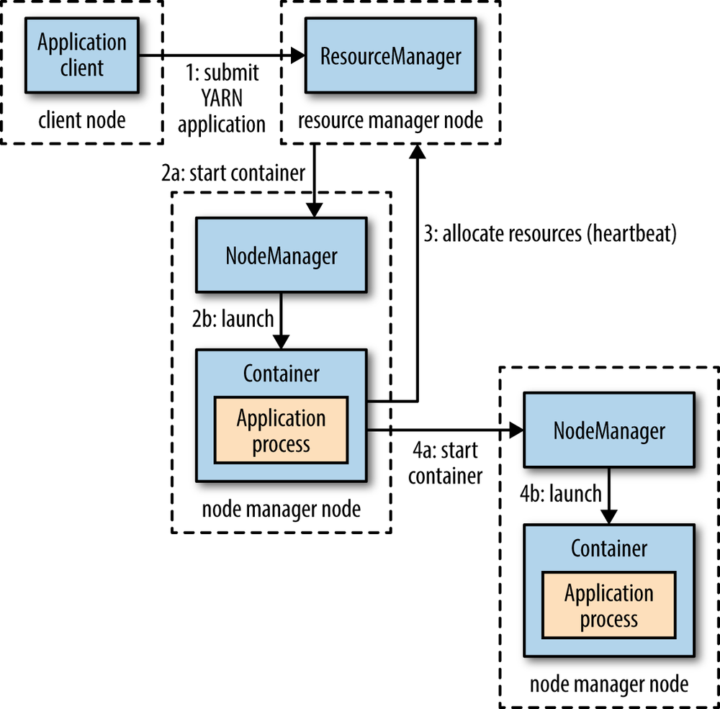
YARN运行流程
Notes:
(1) 用户向YARN中提交应用程序
(2) ResourceManager为该应用程序分配第一个Container，要求它在这个Container中启动应用程序的ApplicationMaster
(3)ApplicationMaster首先向ResourceManager注册，目的是让用户可以直接通过ResourceManager查看应用程序的运行状态，然后它将为各个任务申请资源，并监控它的运行状态，直到运行结束
(4)ApplicationMaster向ResourceManager 的 scheduler申请和领取资源(通过RPC协议)。
(5)ApplicationMaster申请到资源后，便与对应的NodeManager通信，要求它启动任务。
(6)NodeManager启动任务
(7)各个任务向ApplicationMaster汇报自己的状态和进度(通过RPC协议)，以便让ApplicationMaster随时掌握各个任务的运行状态，从而可以在任务失败时重新启动任务。
(8)应用程序运行完成后，ApplicationMaster向ResourceManager注销并关闭自己

Slide 29
概要
3.1 Hadoop概述
3.2 HDFS原理
3.3 部署和配置HDFS
3.4 使用和管理HDFS
3.5 MapReduce原理简介
3.6 Hive分布式数据仓库

Slide 30
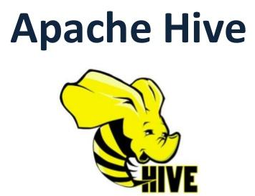
Hive分布式数据仓库
Hive是基于Hadoop实现的分布式数据仓库系统
可以用来实现大数据场景下的分布式数据统计和预处理（ETL）等功能
Hive可以将HDFS文件映射为二维数据表，并且支持将SQL语句（实际是Hive QL语言，简称HQL）转化为MapReduce过程
将复杂的MapReduce编程转换为简单的SQL语句编写
Hive的实时检索能力很弱
Hive一般不会被当作NoSQL数据库使用，而是作为数据仓库工具或MapReduce的替代性工具使用

Slide 31
小结
介绍了Hadoop的概况，以及HDFS的基本原理与使用方法，为后续学习Apache HBase做必要准备
Hadoop不是一个单纯的开源软件，而是一个“家族”，且处在不断改进和扩展过程中，已经是大数据工具的事实标准
HDFS提供了分布式文件系统，但不能提供数据的表格化管理和实时检索能力，因此通常不被看作NoSQL
HBase一般基于HDFS部署，以解决底层文件存储问题
HBase在HDFS基础上提供了数据条目的增删改能力（逻辑上的），这是HDFS不具备的功能
Hadoop的部署和管理难度较大，可以通过专门的书籍或课程进行深入学习

